Slide 1
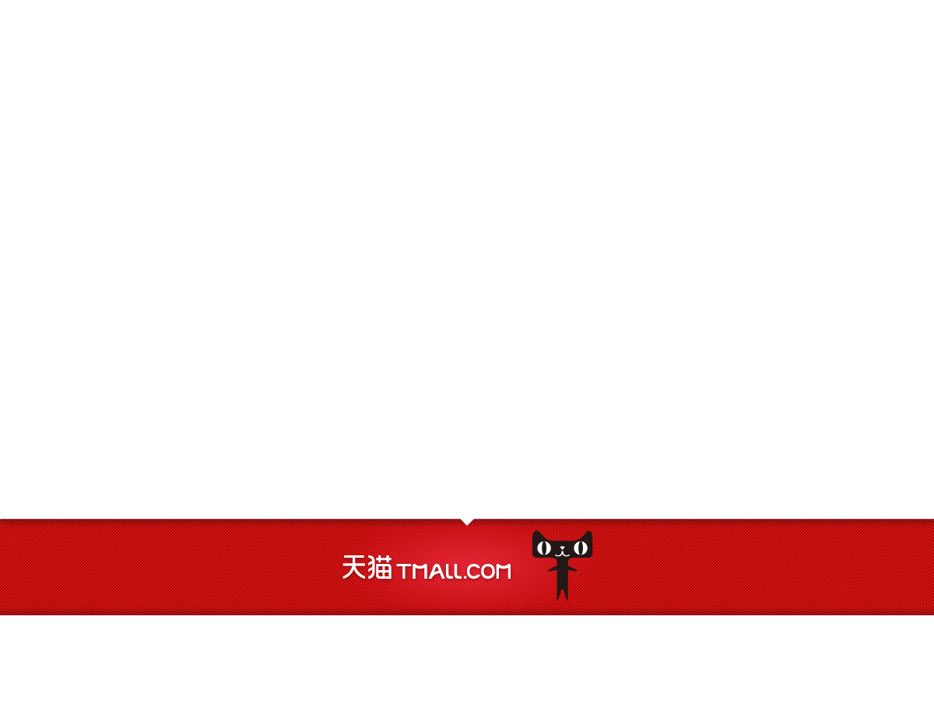
预售-商家操作手册

Slide 2
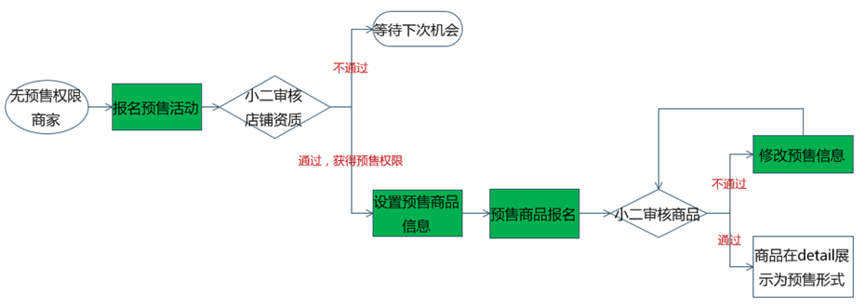
预售操作流程
①
获取店铺使用预售工具权限
②
③
流程解释：
图中标注绿色的为商家的动作
2014年双11预售预计会省略第①步，商家从第②步开始操作即可
2014双11预售新增功能：
一阶、全款支持SKU，三阶暂不支持
商家可设置一阶、全款支持使用优惠券（不强制支持，商家自选），三阶暂不支持

Slide 3
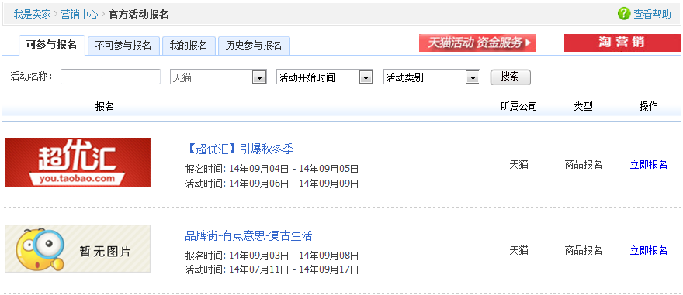
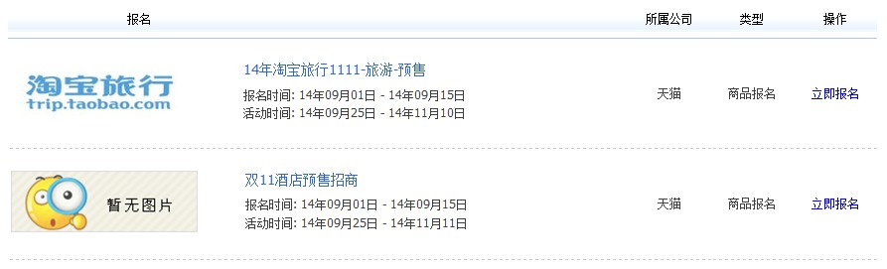
①报名预售活动——获取店铺使用预售工具权限
路径：我的工作台>营销中心>官方活动报名>可参与活动
预售
提醒：若活动标题中没有写“预售”，则不能通过此方法搜索

Slide 4
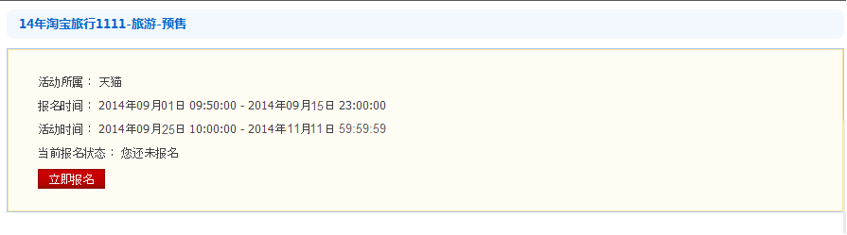
①报名预售活动——获取店铺使用预售工具权限
路径：我的工作台>营销中心>官方活动报名>可参与活动

Slide 5
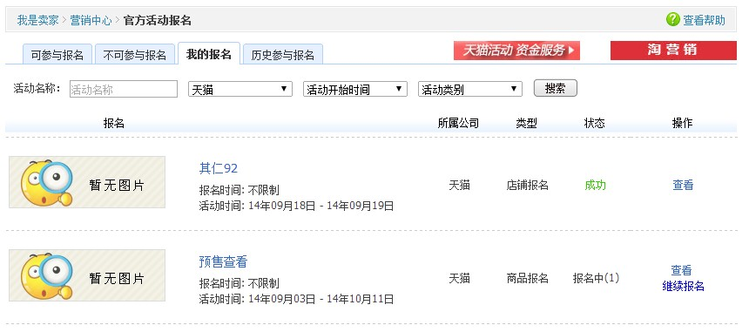
①报名预售活动——获取店铺使用预售工具权限
报名结果查看

Slide 6
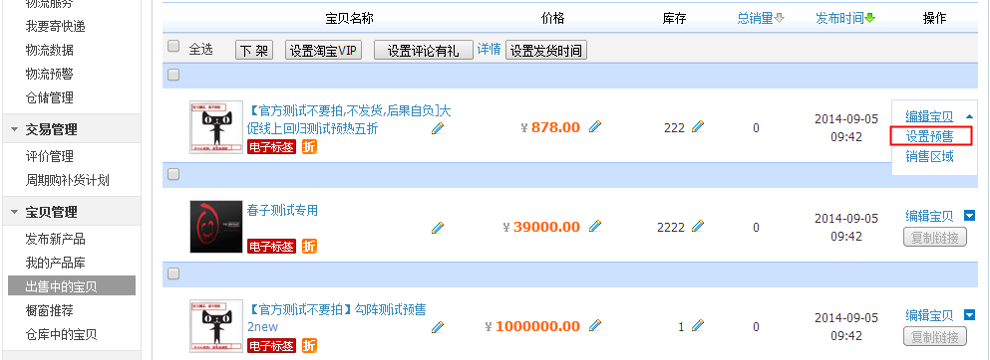
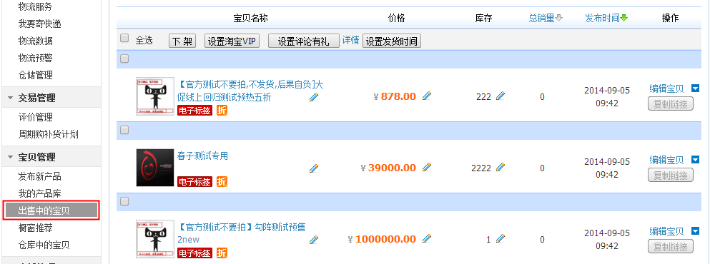
②设置预售商品信息
店铺报名审核通过后，商家即获得了预售工具使用权限，可以进入“出售中的宝贝”编辑预售商品

Slide 7
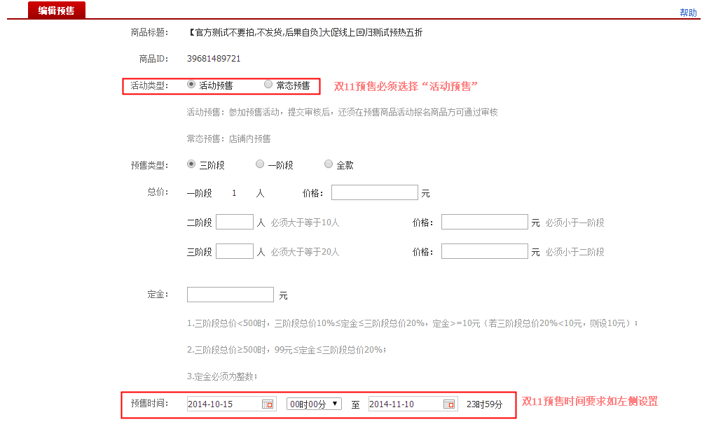
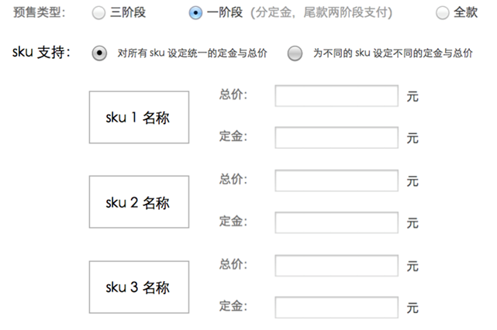
②设置预售商品信息
2014年双11预售会支持SKU（本期仅一阶、全款会支持SKU），设置上区别如图：

Slide 8
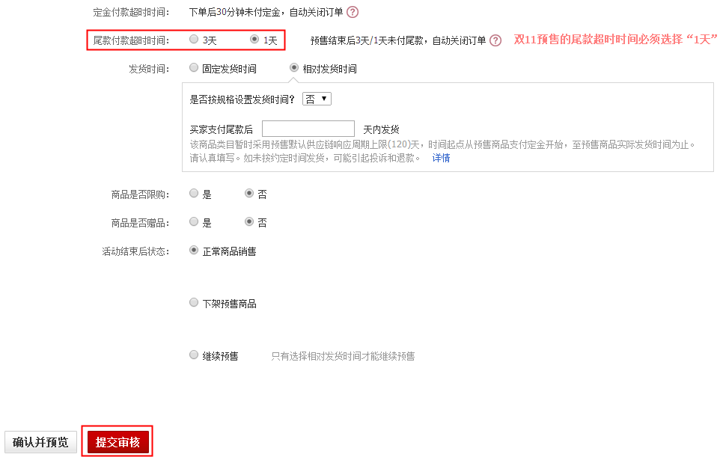
②设置预售商品信息

Slide 9
②设置预售商品信息
预售商品信息规范
  商品标题前统一加【天猫预售】
  例: 【天猫预售】华味亨 超值坚果或果仁礼盒 2选1。
  ——“宝贝管理”中找到对应商品直接编辑即可

Slide 10
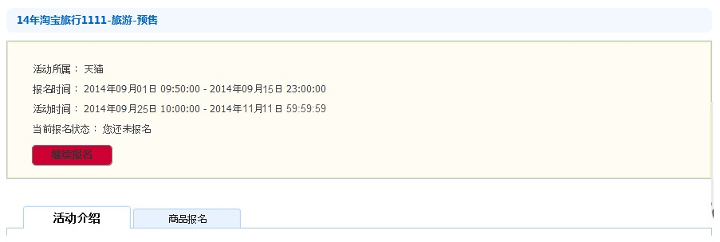
③预售商品报名
设置好预售商品信息后，重新进入报名中心找到该活动，点击“继续报名”进入提交商品信息，等待小二审核
2014年双11预售的报名入口，预计会在营销中心下单独添加一个预售商品报名入口，请届时以页面看到信息为准。

Slide 11
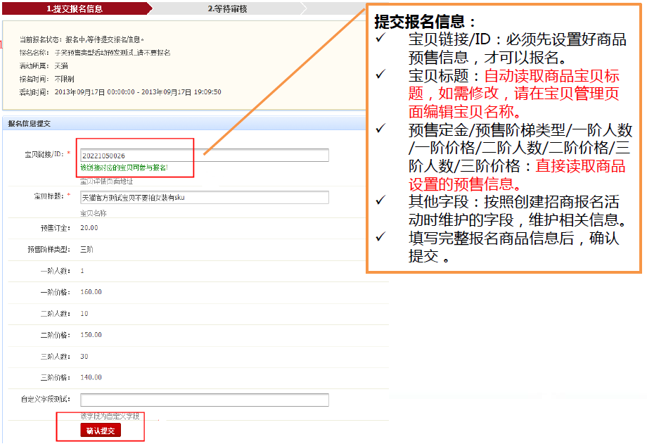
③预售商品报名

Slide 12
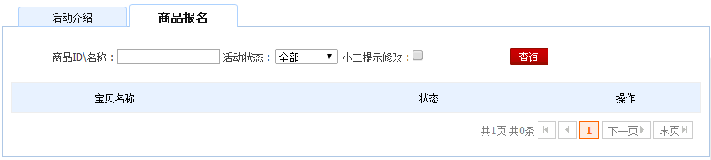
③预售商品报名
商品审核进度查看：
商品审核通过后，在detail页面即会从普通在售商品转为预售商品，需到预售时间，消费者才能付定金。
预售商品提交审核前 商家：可以修改/删除预售商品信息
预售商品提交审核且审核通过后 商家：可以商品基本属性编辑；其中商品库存编辑只可增量，不能主动下架；商品预售信息不可以编辑；SKU不能增不能减不能改。

Slide 13
名词解释
预售类型选择：双11建议使用一阶、三阶
三阶：
  价格不固定，以最终的购买人数决定售卖价格，由“立刻付定金”和“预售结束后付尾款”两部分组成。
  适用：购买人数越多，商品价格越便宜，适合设置每个阶梯合理的订单批量
  定金规则：
  三阶段总价<500时，三阶段总价10%≤定金≤三阶段总价20%，定金>=10元（若三阶段总价20%<10元，则设10元）；
  三阶段总价≥500时，99元≤定金≤三阶段总价20%；
  定金必须为整数；
  总价规则： 双11预售价格是否有最低价要求需和规则确认？
  一阶段：人数=1，
  二阶段：人数≥10，价格＜一阶段价格；
  三阶段：人数≥20，价格＜二阶段价格；
一阶：
  商品价格固定，不因购买人数的变化而发生变化，交易支付由“立刻付定金”和“预售结束后付尾款”两部分组成。
  适用：保证商品在多个渠道最终销售价格保持一致，可以使用一阶方式
  定金规则：双11预售价格是否有最低价要求需和规则确认？
  总价<500时，总价10%≤定金≤总价20%，定金>=10元（若总价20%<10元，则设10元）；
  总价≥500时，99元≤定金≤总价20%；
  定金必须为整数；
全款：
  天猫预售商品以固定的价格进行售卖，须一次性支付商品全价，其中有一定金额的款项作为定金。
  适用：客单价相对较低的商品，消费者更愿意一次性支付商品全价

Slide 14
名词解释
预售时间&发货时间
预售时间：支付定金的时间 2014年双11预售时间为：10月15日零点-11月10日22点
  （页面截止时间选择为11月10日后，会自动显示到23时59分，不会有影响)
发货时间：商家最晚发货时间 （商家自选）
  固定发货时间：商家需填写确定日期，并确保在该日期前完成发货；
  相对发货时间：商家需填写可在尾款截止日期后几天内发货
时间限制：预售时间+尾款时间（3天）+备货发货时间 ≤ 供应链响应时间（行业标准，页面会告知具体时间）

Slide 15
名词解释
活动结束后状态 （商家自选）
下架预售商品：预售结束后，商品自动下架。
正常商品销售：预售结束后，在商家承诺发货时间节点的前3天，商品自动转为现货商品销售。
继续预售：当前期间预售结束后，继续开始下一周期预售，上一次预售定金结束时间和下一次预售定金开始时间，中间至少需间隔1天。

Slide 16


